Slide 1

Cohabitation entre activités aériennes et GRANDS RAPACES
Zones de Sensibilité Majeure
Hélène LOUSTAU (LPO) - Myriam GAY (CRA 11)
1
22/11/2025

Slide 2
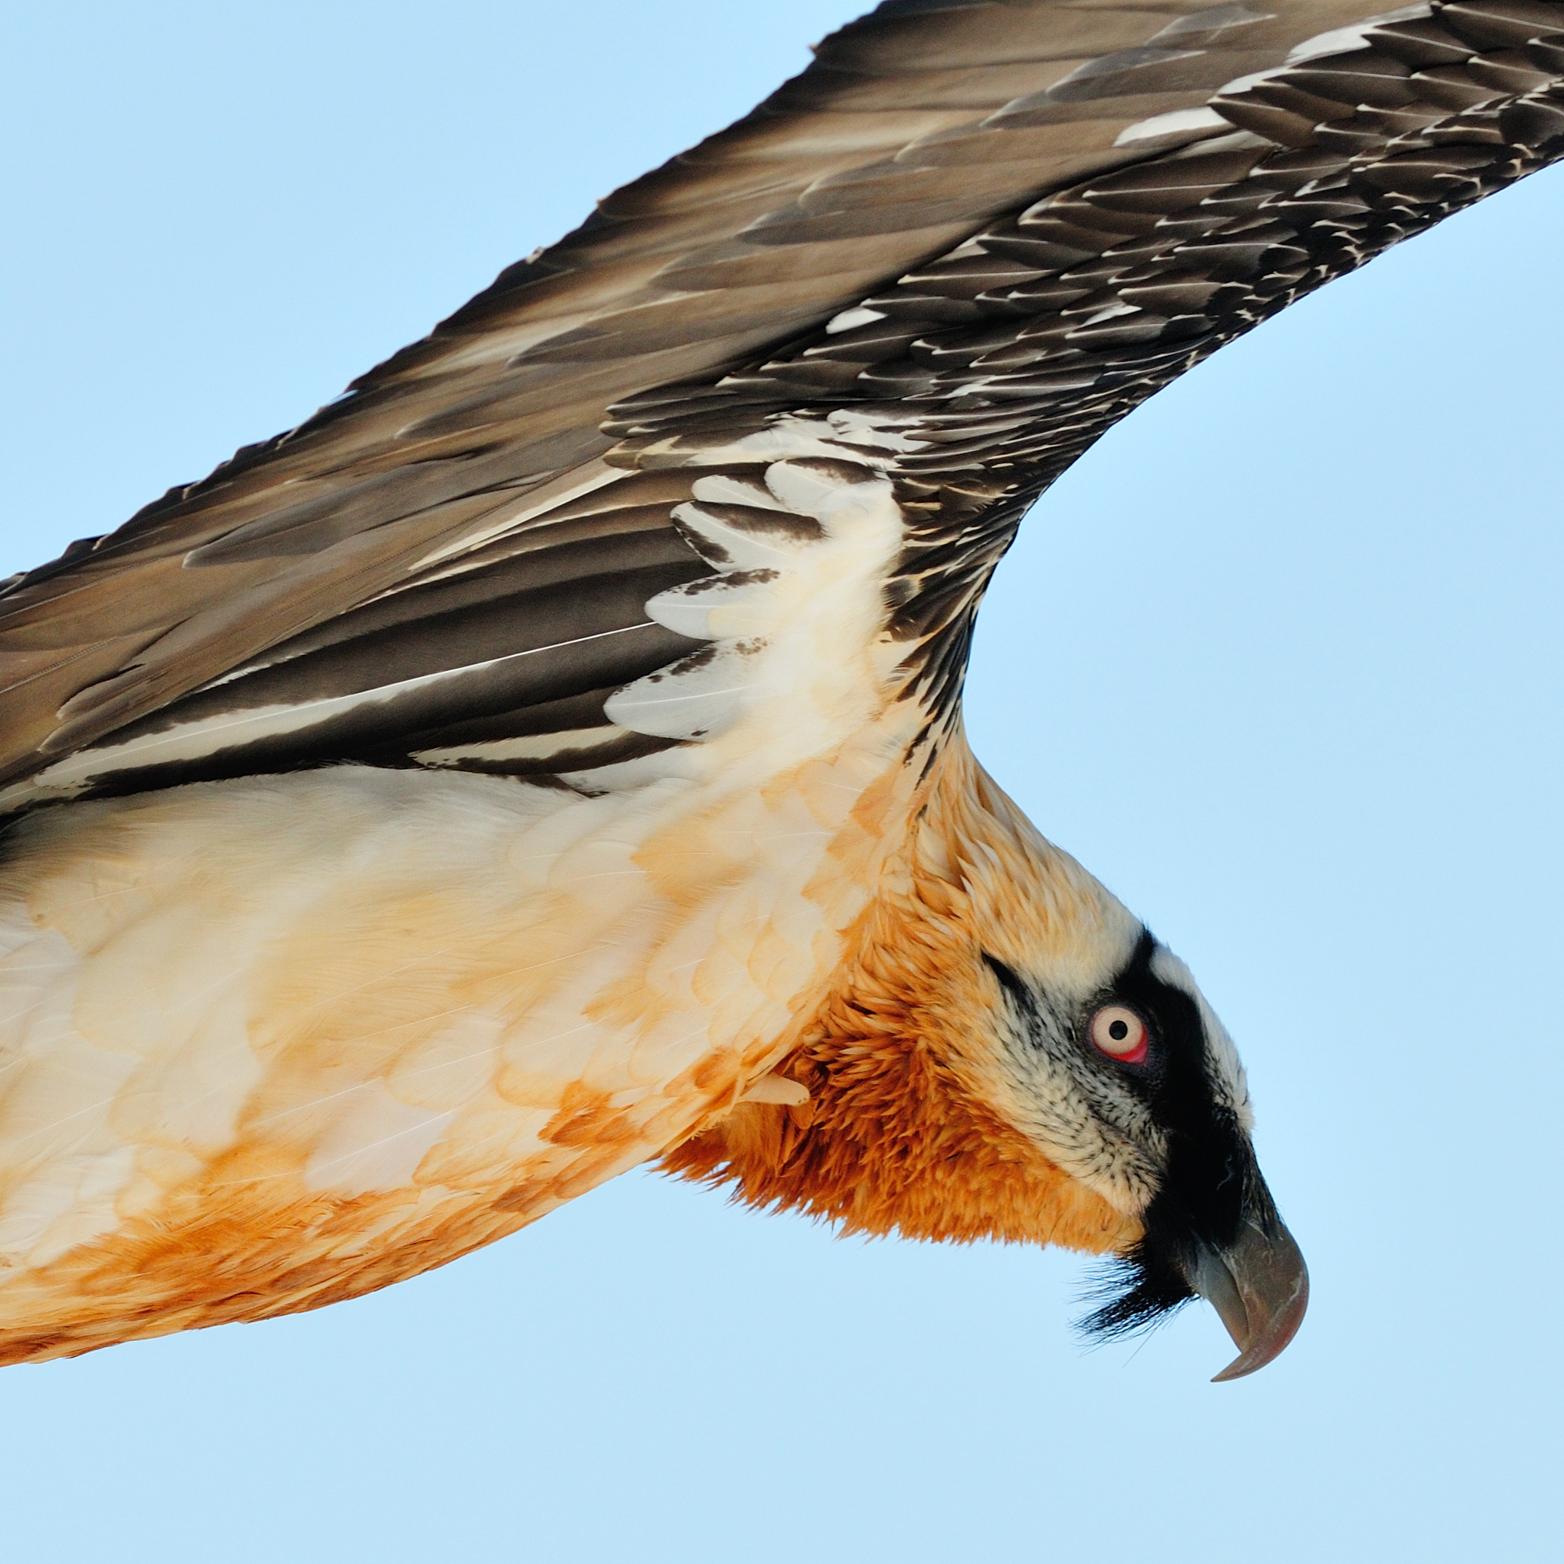
SOMMAIRE
1- Introduction
2- Enjeu de sécurité
3- Enjeu de protection des espèces & ZSM
4- Accès à l’information ZSM
5- Notifier une collision animalière
6- Conclusion
Gypaète barbu © M. Kaczmar
2
22/11/2025
Notes:
2

Slide 3

LA LIGUE POUR LA PROTECTION DES OISEAUX (LPO)
Hélène LOUSTAU, chargée de mission Conservation & Médiation, PNA Gypaète barbu, Pyrénées
La LPO :
Première association de protection de la nature en France
A pour objet d’agir ou de favoriser les actions en faveur de la nature et de la biodiversité
3
22/11/2025
Notes:
A pour objet d’agir ou de favoriser les actions en faveur de la nature et de la biodiversité dans les domaines suivants :
- la connaissance, l’expertise et la recherche - la protection, la conservation et la défense - la gestion et la reconquête - l’éducation et la valorisation.
3

Slide 4
LE SERVICE TECHNIQUE DE L’AVIATION CIVILE (STAC)
Equipe « Gestion du Risque Animalier et de la Biodiversité »
4 personnes basées à Toulouse
En charge de :
Appui technique pour les exploitants, la DSAC et le ministère des Armées (avis techniques, expertises)
Gestion de la base de données des événements animaliers (PICA)
Participation aux groupes internationaux (réglementations, recommandations)
Mise en œuvre du plan d’actions biodiversité de la DGAC
Sensibilisation/Formations et Diffusion de bonnes pratiques
https://www.stac.aviation-civile.gouv.fr/fr/environnement/aeroports-biodiversite
https://www.stac.aviation-civile.gouv.fr/fr/securite-aerodromes/gestion-risque-animalier
4
22/11/2025
Notes:
Présentation co-construite avec l’équipe Gestion du risque animalier et de la biodiversité du STAC qui n’a pas pu être présente aujourd’hui.
Myriam parle pour constance sur enjeu sécurité
4

Slide 5
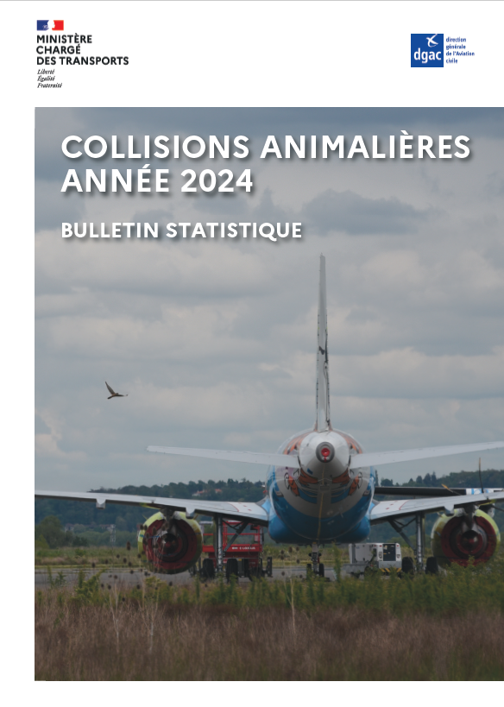
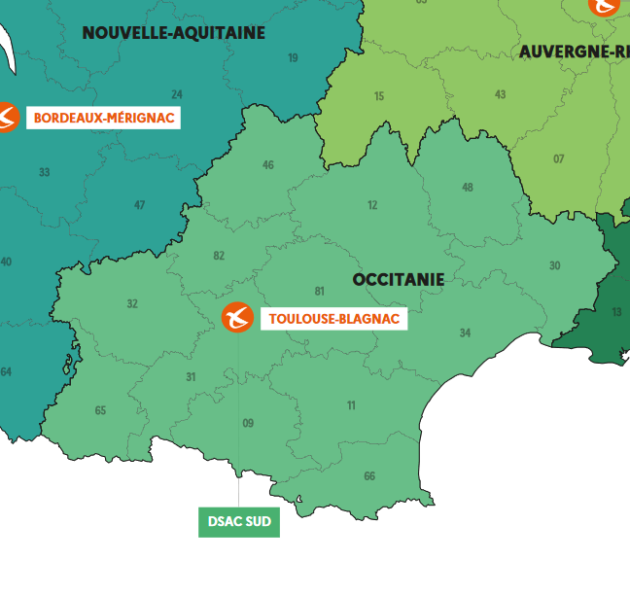
ENJEU DE SECURITE – COLLISIONS ANIMALIERES
Plus de 1000 collisions par an en France métropolitaine (tout trafic).
Environ 40% avec des rapaces.
Majoritairement au décollage et à l’atterrissage.
En 2024, en Occitanie, trafic aviation générale :
Environ 30 collisions
38% rapaces, 14% pigeons/ tourterelles
Bulletin statistique 2024
5
22/11/2025
Notes:
La cohabitation entre activités aériennes et animaux de manière générale est un réel enjeu de sécurité. Les collisions animalières représentent en effet un risque pour l’aviation.
En France, plus de 1000 collisions ont lieu par an, majoritairement au décollage et à l’atterrissage. Il faut savoir qu’environ 40% d’entre elles sont avec des rapaces, et plus particulièrement le faucon crécerelle.
En Occitanie, côté trafic aviation générale, environ 30 collisions ont eu lieu en 2024. Là aussi, presque 40% des collisions ont eu lieu avec des rapaces, suivi ensuite par les pigeons et tourterelles qui représentent 14% des collisions.
5

Slide 6
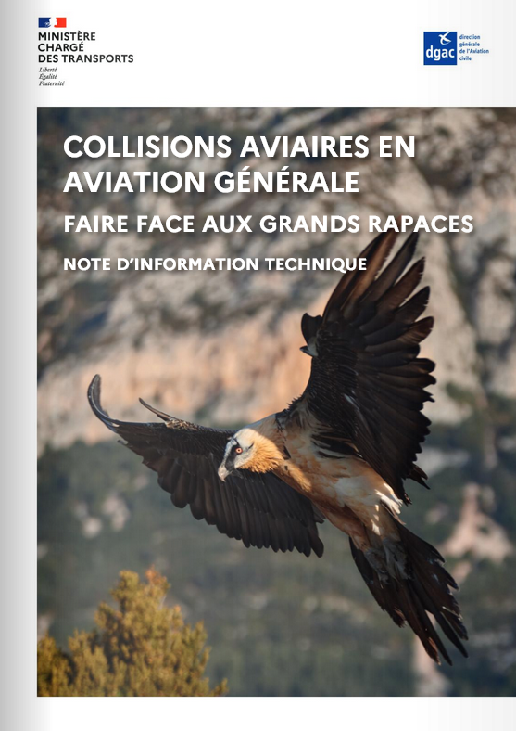
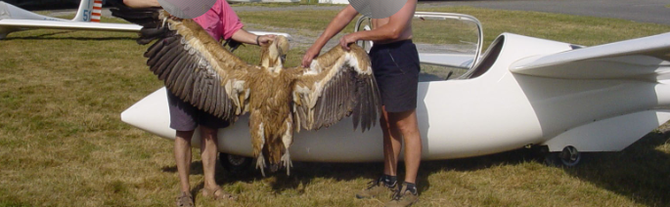
ENJEU DE SECURITE – GRANDS RAPACES
Collision avec les grands rapaces plus rares mais peuvent être graves :
Grande envergure des espèces
Comportement imprévisible des espèces, notamment en période de reproduction
Vols dans les massifs montagneux
Plusieurs accidents dans les massifs témoignent de ce risque.
Note d’information technique du STAC créée en 2016 à la suite d'accidents mortels
Vol planeur d’instruction, Mont Valier. 30/07/2003. L’instructeur indique qu’alors que le planeur est en spirale à gauche dans une ascendance près du relief, un des vautours évoluant au-dessus de l'aéronef replie brusquement ses ailes et plonge. L'oiseau heurte la verrière, pénètre dans le cockpit, blessant ainsi l’élève en place avant qui s’évanouit. L'instructeur s'assure que le planeur peut poursuivre le vol.
16/01/2016, bord d’attaque de l’aile gauche d’un TB-20 heurté par un vautour fauve lors d’un vol à vue au-dessus du parc naturel espagnol de la « Serrania de Cuenca ». La collision aviaire a provoqué la perte de l’appareil et le décès de ses 4 occupants.
6
22/11/2025
Notes:
Les collisions avec les grands rapaces sont plus rares mais elles peuvent entraîner de gros dégâts sur les avions légers, l’envergure des espèces est importante, leur comportement peut être imprévisible notamment en période de reproduction, et leur habitat étant les massifs, les collisions surviennent en vols de montagne qui est par nature plus délicat à gérer avec notamment le relief.
Il y a déjà eu des collisions, surtout avec le vautour fauve, certaines en été mortelles et c’est pourquoi le STAC avait alors publié cette année là une note d’information technique. D’autres incidents ont eu lieu, avec un planeur où l’oiseau a blessé l’élève
6

Slide 7
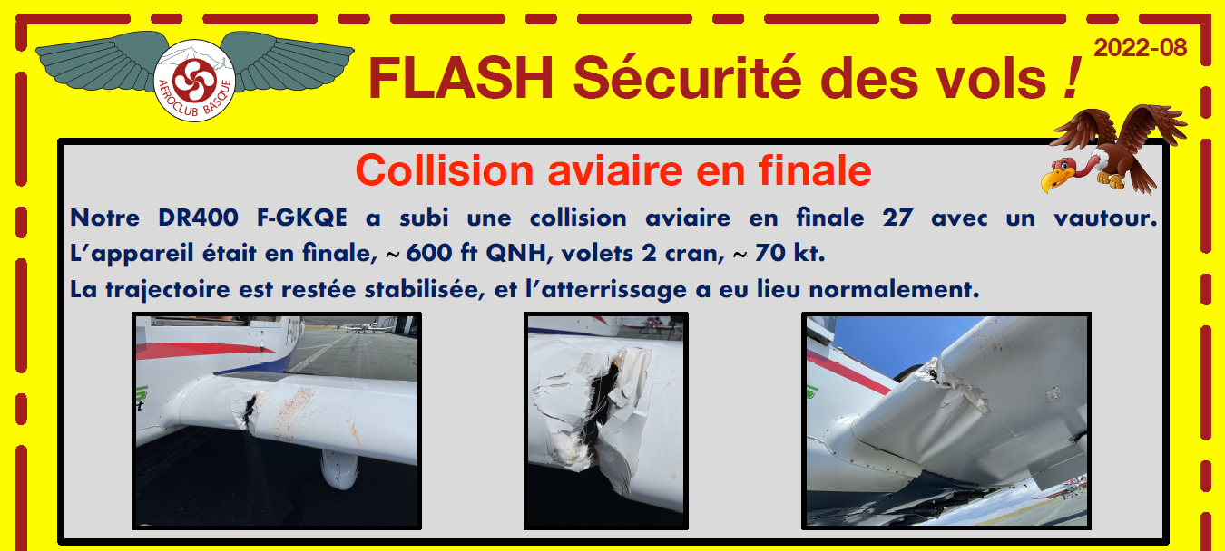
ENJEU DE SECURITE – GRANDS RAPACES
30/07/2022. Tours de piste à LFBZ.
Vol hélico St Affrique-Montpellier 24/02/2020. Au moment du début de la descente, l'équipage aperçoit un vautour secteur avant gauche à une distance inférieure à 20m. Vue de dessus, le plumage du vautour se confondait avec la végétation. Le pilote l'évite par la droite, l'oiseau passe très près, le TCM l'aperçoit au dernier moment et a été très surpris. L'équipage rapporte qu'il leur arrive très souvent de croiser des vautours dans le secteur Millau plateau du Larzac.
20/09/2023, Suisse. Un hélicoptère est entré en collision avec un gypaète barbu, lui sectionnant une des ailes. Son corps n’a pas été retrouvé, mais il s’agissait d’une femelle de sept kilos, prénommée Elena. Elle avait été relâchée en 2010 dans les Alpes maritimes et était arrivée en Suisse en 2019 où elle s’est installée sur un territoire près de Fully (Valais). Le pilote avait remarqué qu’un grand rapace de quelques 3 mètres d’envergure était à proximité de son appareil, a tout tenté pour l’éviter. L’oiseau aussi, en faisant des manœuvres acrobatiques.
7
22/11/2025
Notes:
Une autre où la collision a largement abîmé l’aile du DR400, des collisions ou quasi-collision également avec des hélicoptères.
Ceci n’est qu’un échantillon du nombre d’événements évidemment.
La zone de l’accident figurait parmi les zones sensibles qui avait été identifiée dans une étude faite pour l’éolien, ce qui montre aussi l’importance de la connaissance et de la mise à disposition de l’information aux pilotes. https://4vultures.org/blog/bearded-vulture-fatally-collides-with-a-helicopter-in-switzerland/
7

Slide 8
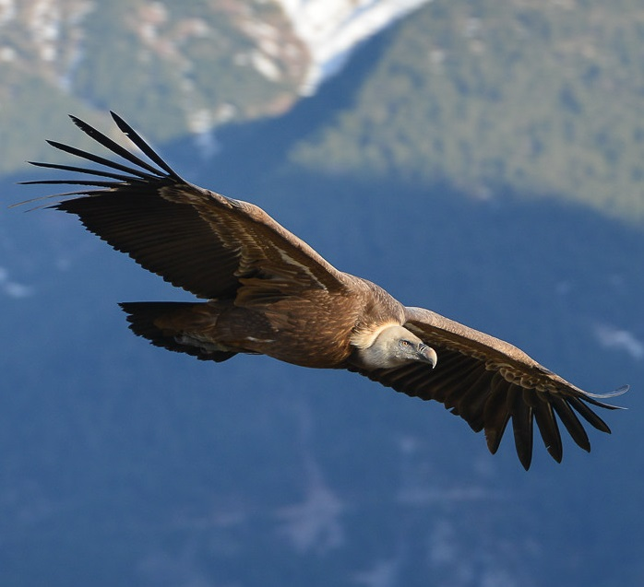
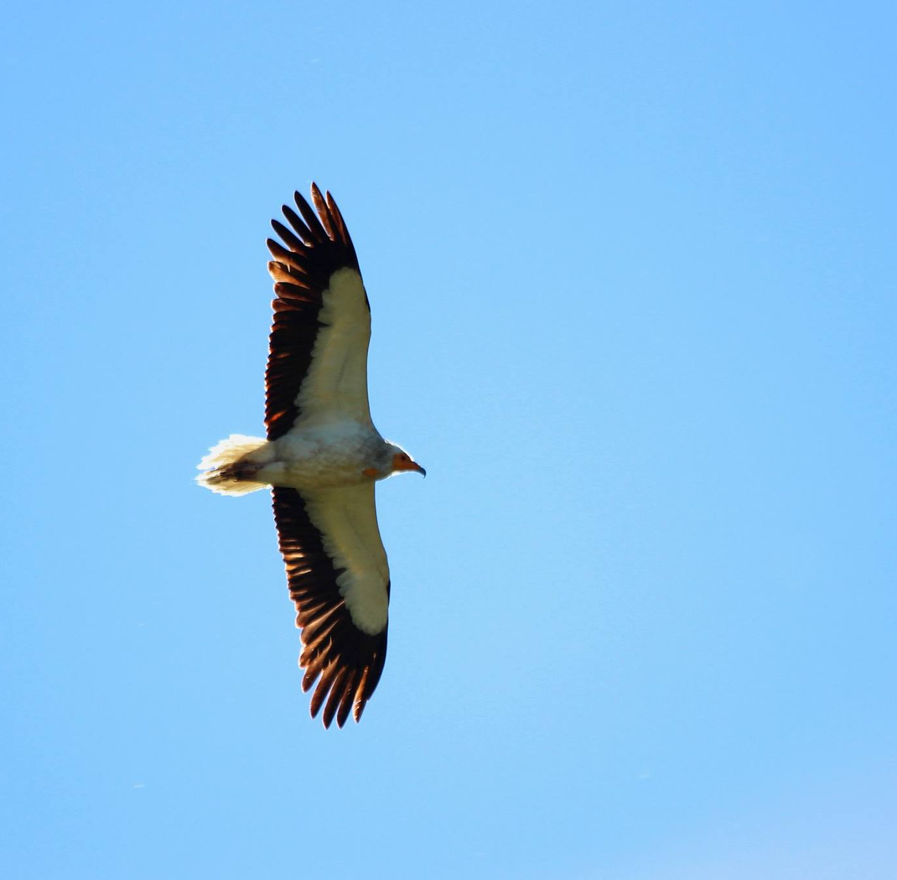
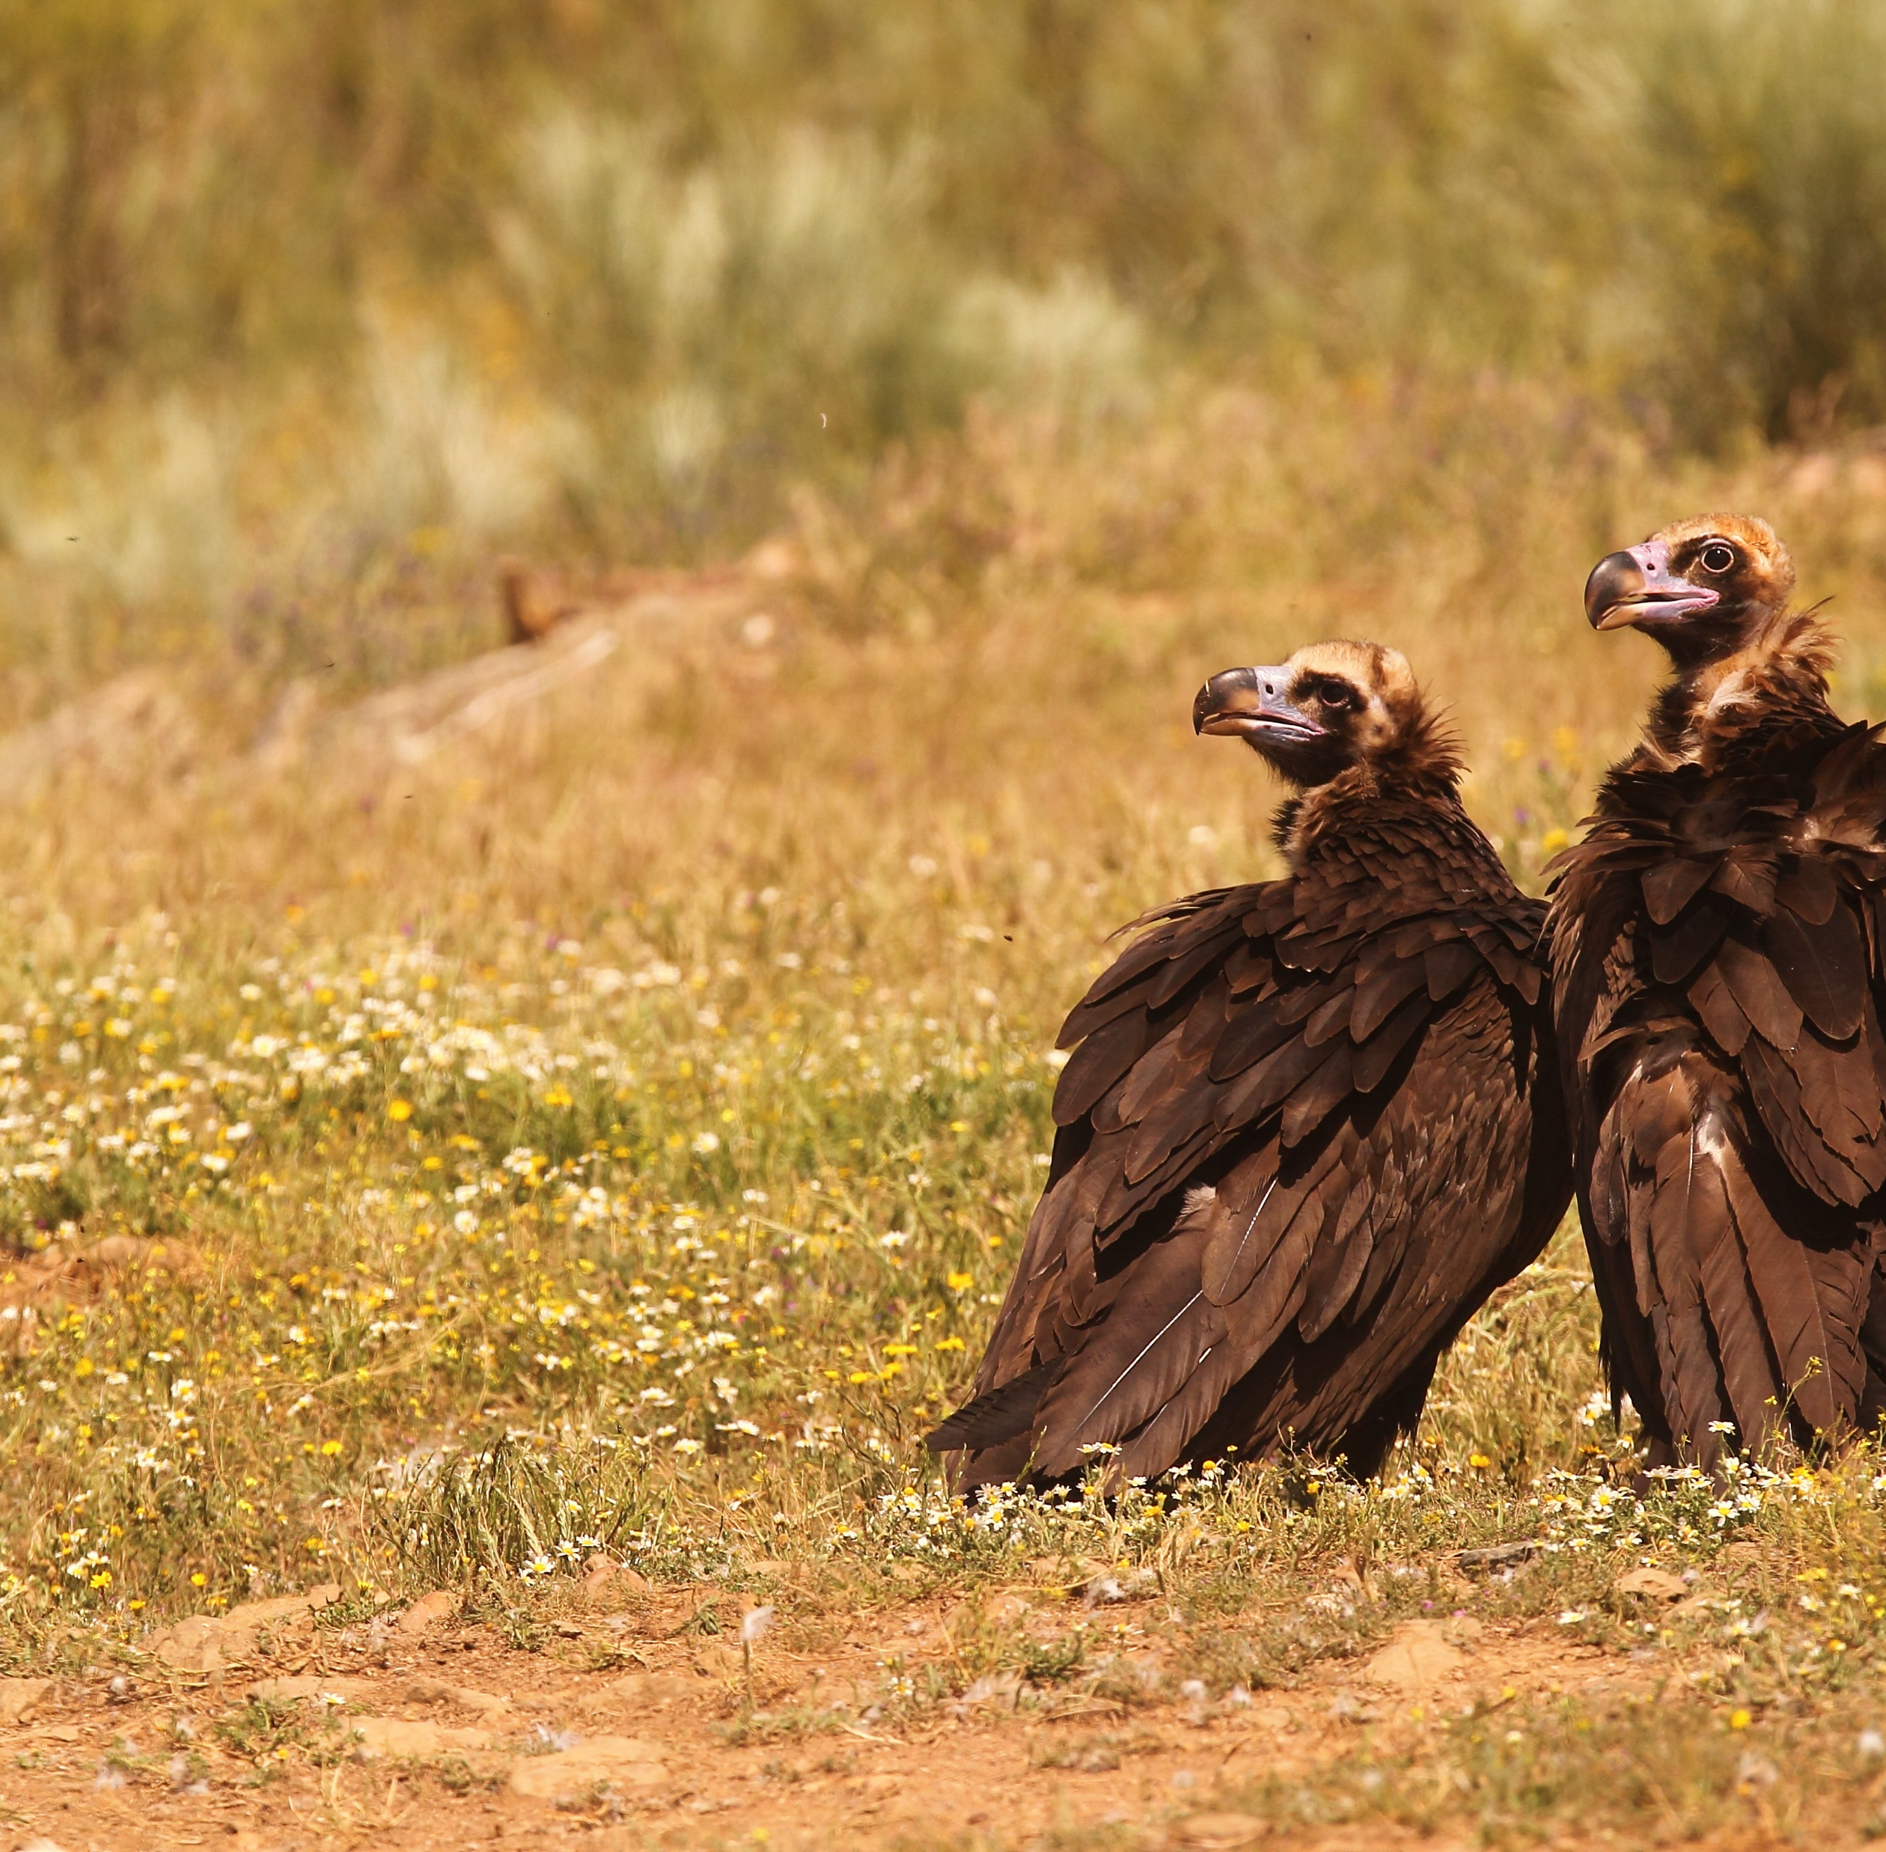
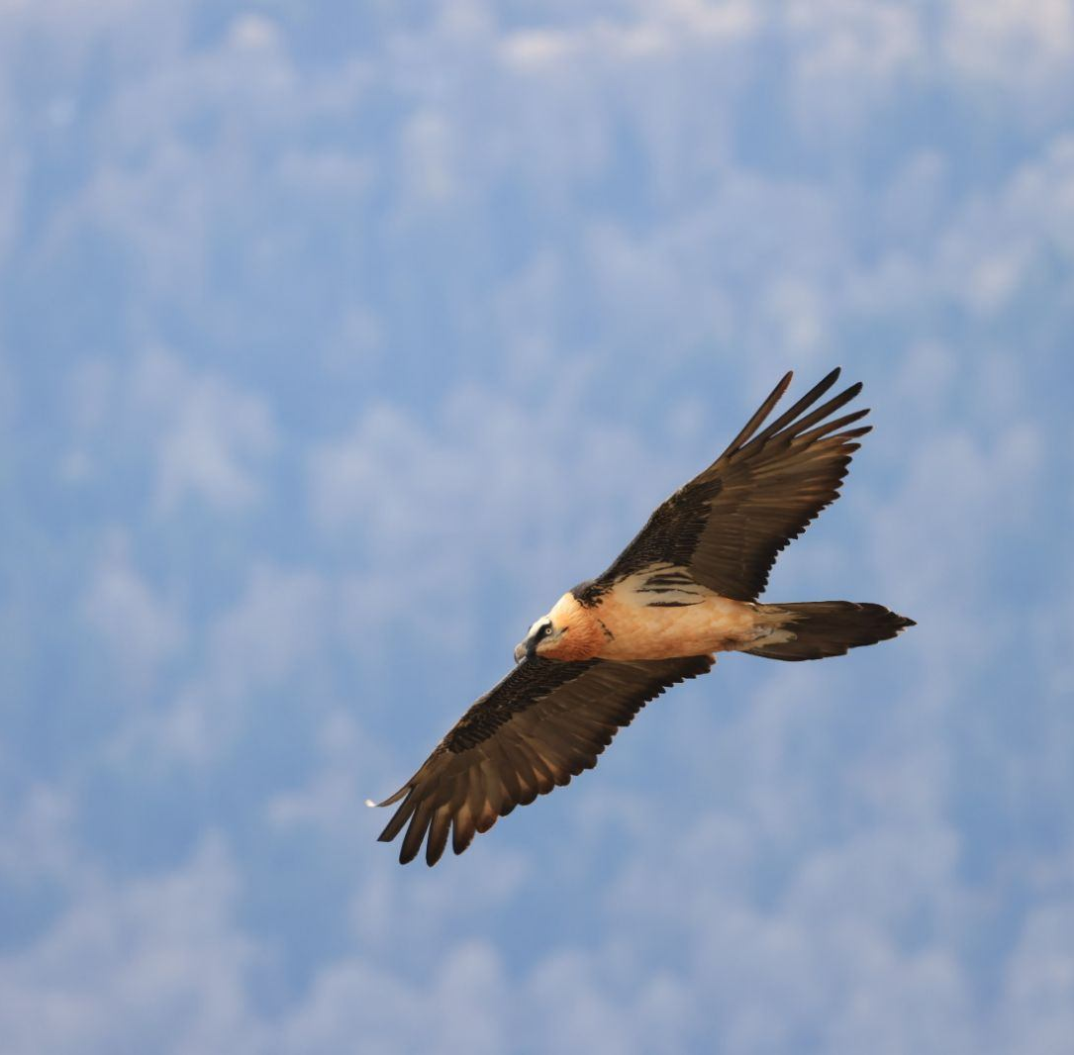
ENJEU DE PROTECTION DES ESPECES -
VAUTOURS DU CIEL DES PYRENEES
Vautour fauve © G. Magrin
Vautour percnoptère © R. Bléhaut
Vautour moine © E. Barbelette
Gypaète barbu © M. Bendib
8
22/11/2025
Notes:
Les espèces impliquées dans les collisions peuvent être vulnérables, leur population étant pour certaine menacée, or lorsqu’il y a collision, l’animal meurt quasi systématiquement. Donc il y a un véritable enjeu de protection, de conservation des espèces à prendre en compte également lorsqu’on parle de collision animalière.
8

Slide 9
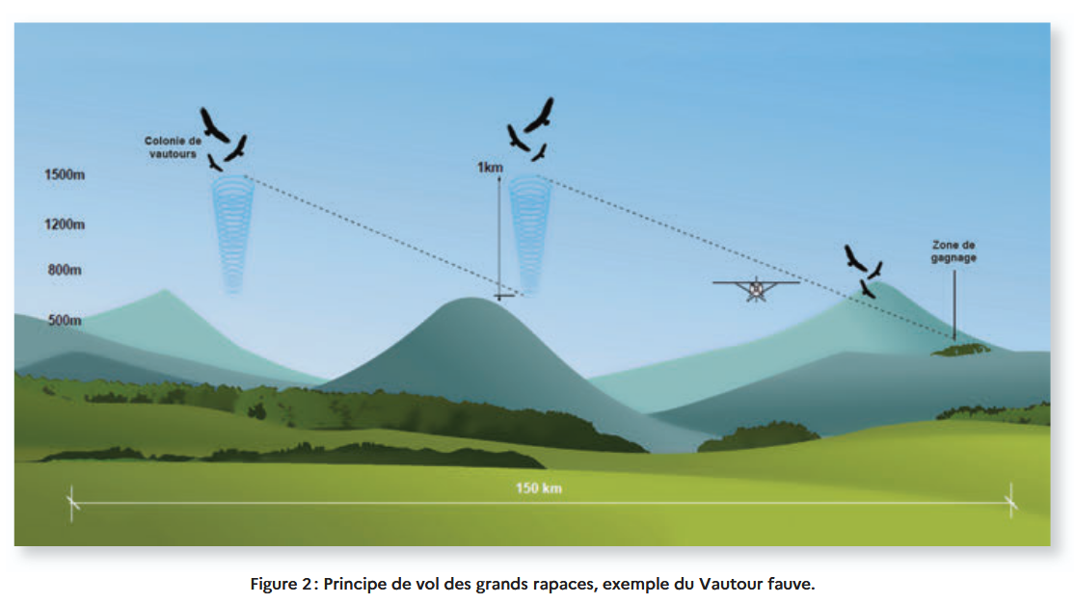
ENJEU DE PROTECTION DES ESPECES -
PRINCIPE DE VOL DES GRANDS RAPACES
Utilisation des ascendances thermiques
Vitesse moyenne de vol pendant les planés : 55km/h
Charge alaire élevée -> faible manœuvrabilité et difficulté à changer brusquement de direction
Tentative de fuite de dernière minute -> passage en vol battu -> mode de vol pas tenable longtemps en raison de l’augmentation des coûts énergétique
Comportements de vol spécifiques selon espèce, localisation, période (ex: défense territoriale, vol de parade en feston, vol circulaire descendant comme signal de découverte d’une carcasse, etc.)
9
22/11/2025
Notes:
9

Slide 10
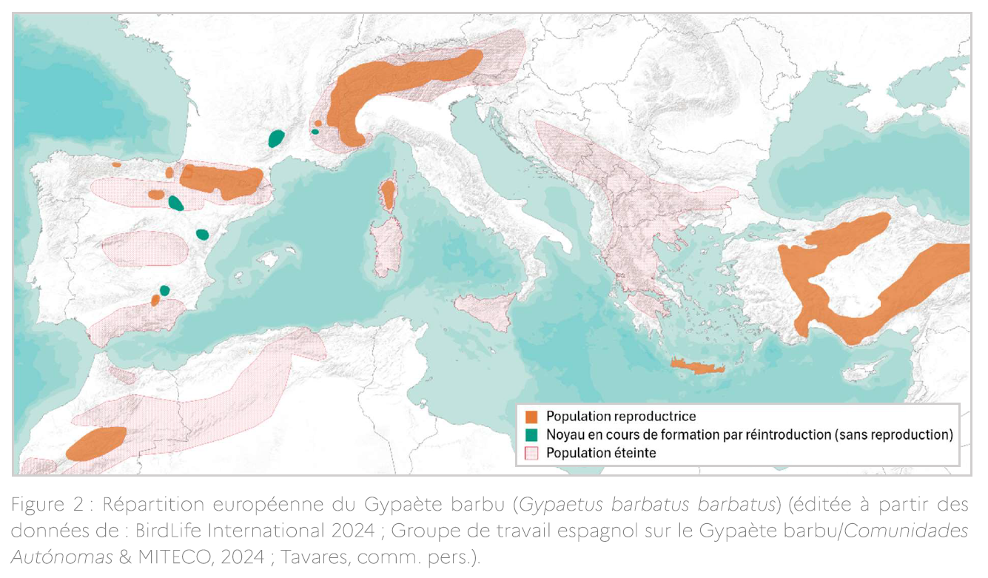
ENJEU DE PROTECTION DES ESPECES
Des espèces qui ont failli disparaître :
Aires de répartition des espèces considérablement réduites au 19e et 20e siècle
En France, ces espèces ont pu être sauvées grâce à différentes actions à partir des années 70
10
22/11/2025
Notes:
Les espèces impliquées dans les collisions peuvent être vulnérables, leur population étant pour certaine menacée, or lorsqu’il y a collision, l’animal meurt quasi systématiquement. Donc il y a un véritable enjeu de protection, de conservation des espèces à prendre en compte également lorsqu’on parle de collision animalière.
10

Slide 11
ENJEU DE PROTECTION DES ESPECES - REGLEMENTATION
Tous les rapaces sont protégés au niveau national (arrêté ministériel du 29 octobre 2009)
Pour ces espèces : « La perturbation intentionnelle des oiseaux, notamment en période de reproduction (...) » est interdite (Art. 3).
Article R415-1 du Code de l’environnement : Amende de 4ème classe pour la perturbation intentionnelle des espèces animales protégées.
Arrêté du 12 décembre 2005 (modifié en 2013) interdisant la perturbation intentionnelle du Gypaète barbu.
Réglementation du survol des espaces protégés (Parcs Nationaux, Réserves Naturelles...)
11
22/11/2025
Notes:
11

Slide 12

ENJEU DE PROTECTION DES ESPECES –
PLAN NATIONAL D'ACTION (PNA)
3 objectifs du PNA Gypaète barbu :
Préserver, restaurer et améliorer l’habitat
Réduire les facteurs de mortalité anthropiques
Étendre l’aire de répartition de l’espèce et favoriser les échanges d’individus entre populations
12
22/11/2025
Notes:
12

Slide 13
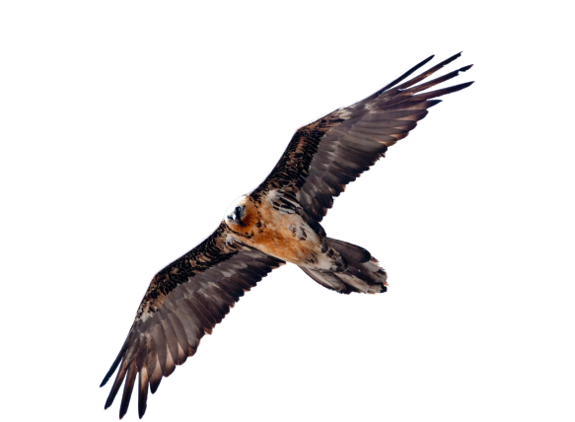
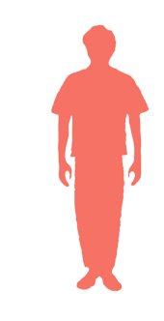

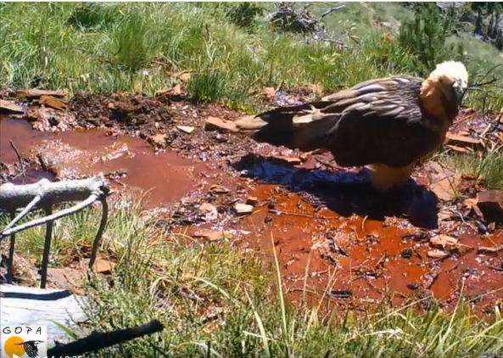

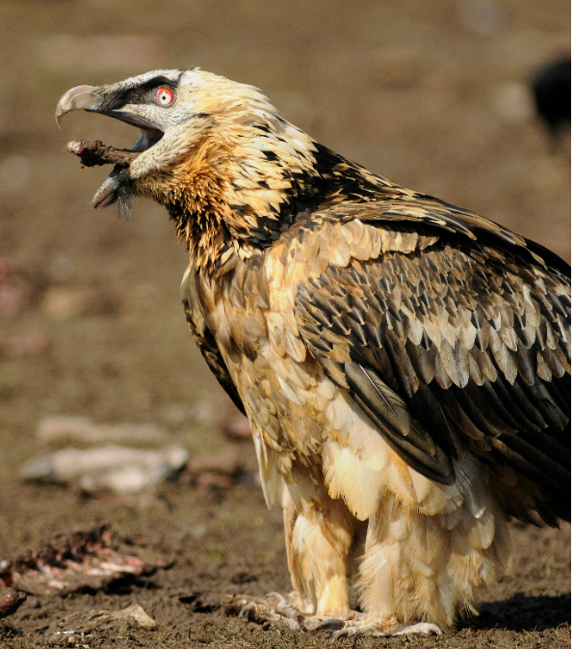
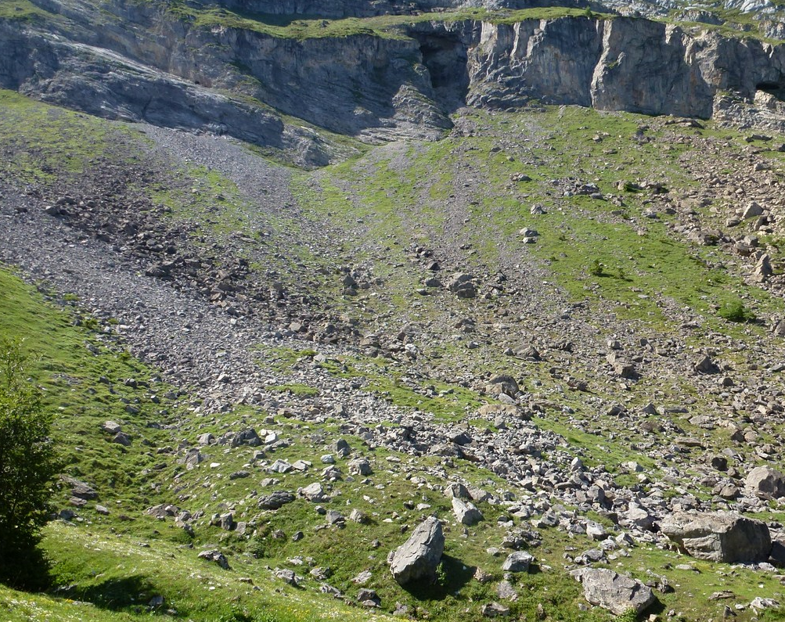
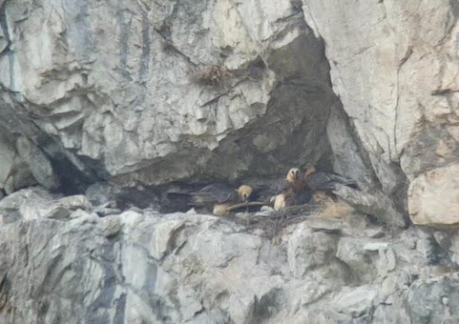
ENJEU DE PROTECTION DES ESPECES -
GYPAETE BARBU
Colore son plumage par des bains de boue ferrugineuse
Un des plus grands rapaces d’Europe.
2,80m d’envergure
~30 ans
Se nourrit à 90% d’os
5 - 7kg
Casse sur des pierriers les os trop longs
© GOPA
Peut constituer des trios (1 femelle)
© C. Hustache / Envergures alpines
© B. Berthémy
© V. Couanon
13
22/11/2025
Notes:
13

Slide 14
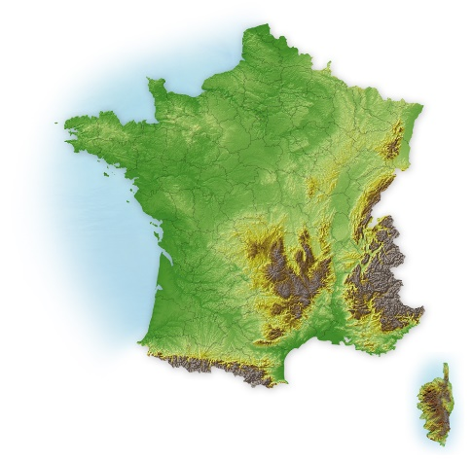


ENJEU DE PROTECTION DES ESPECES -
EVOLUTION DES EFFECTIFS DE GYPAETE EN FRANCE
Répartition ancienne probable
1980 : plus qu’une vingtaine de couples, dont une dizaine à l’ouest des Pyrénées
2025 : 92 couples
-57 dans les Pyrénées,
-5 en Corse
-30 dans les Alpes
14
22/11/2025
Notes:
14

Slide 15
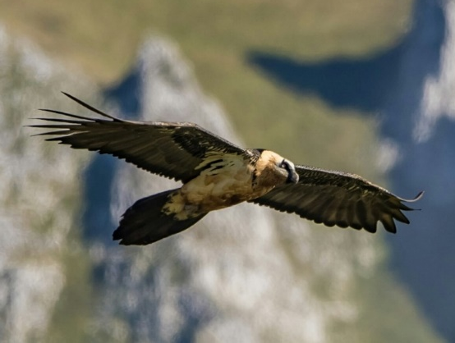
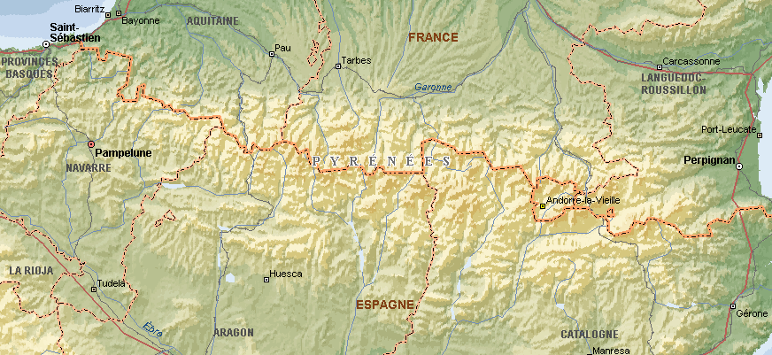
EFFECTIFS & REPRODUCTION - PYRENEES 2025
57 couples
19 jeunes à l’envol
Succès de reproduction = 0,53 jeune / ponte
17/3
16/5
5/2
12/7
2/0
7/2
15
22/11/2025
Notes:
15

Slide 16
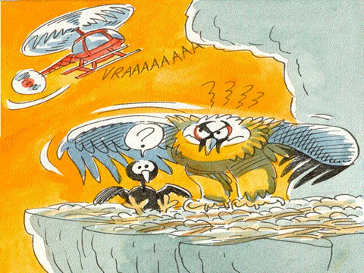
ENJEU DE PROTECTION DES ESPECES - MENACES
Des cas de mortalité toujours trop nombreux: collisions, intoxications, tirs, maladie, etc.
Des échecs de reproduction
Conditions météo
Perturbations anthropiques
Echecs autour de l’éclosion
Manque d’expérience
Mortalité : turn-over
Causes d’échecs de reproduction connues dans les Pyrénées françaises
Compétition intraspécifique
16
22/11/2025
Notes:
Environ 2/3 des perturbations anthropiques (63 %) sont provoquées par des survols d’helicopteres (un échec par an constate en moyenne),
16

Slide 17
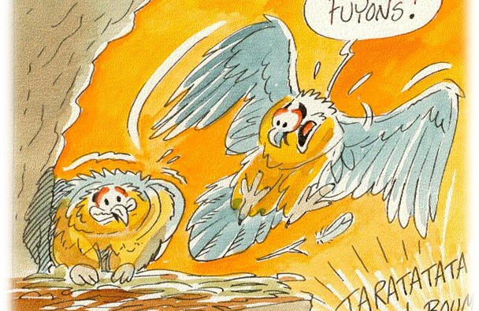
ENJEU DE PROTECTION DES ESPECES - DERANGEMENTS
Perturbations anthropiques : les conséquences possibles... en fonction des espèces et des individus
Panique, stress
Fuite, envol
Abandon du jeune / de l’œuf sur site
Retard dans la reproduction, non nidification
Désertion d’un site de reproduction
©Alexis Nouailhat
17
22/11/2025
Notes:
17

Slide 18
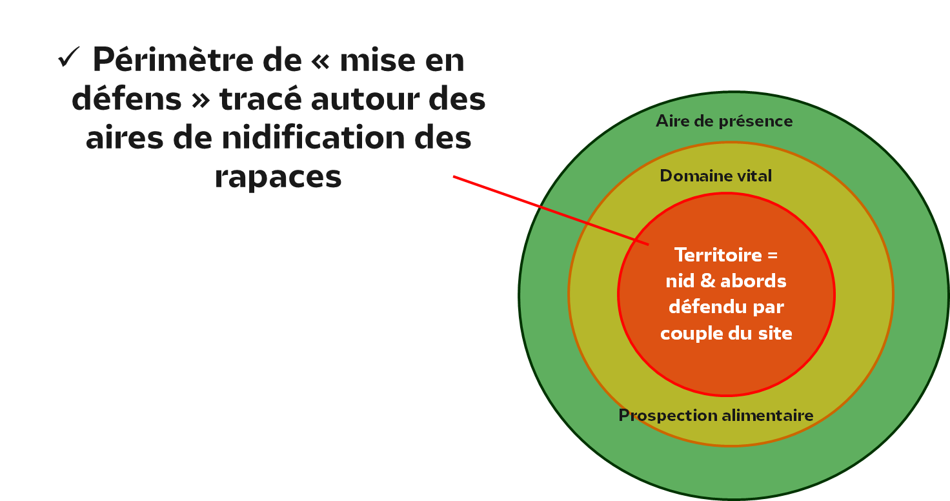
ENJEU DE PROTECTION DES ESPECES –
ZONE DE SENSIBILITE MAJEURE (ZSM)
Périmètre de protection autour des aires de nidification des rapaces
Objectif : Contribuer à l’augmentation du succès de reproduction par la restriction des activités humaines aux abords du nid
18
22/11/2025
Notes:
18

Slide 19
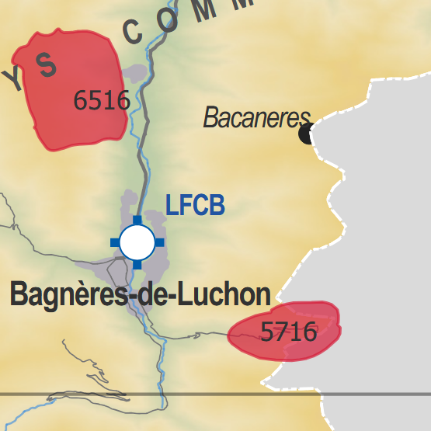
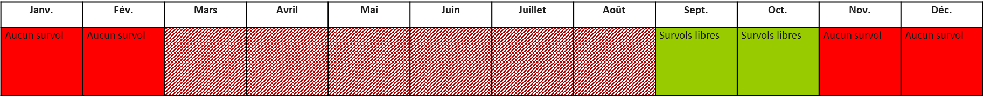
ENJEU DE PROTECTION DES ESPECES – ZSM
Toutes les ZSM sont actives entre le 1er novembre et le 1er mars.
Entre le 1er mars et le 31 août, certaines sont désactivées.
Ces dates sont basées sur la période de reproduction du Gypaète barbu.
Exemples de ZSM
19
22/11/2025
Notes:
19

Slide 20
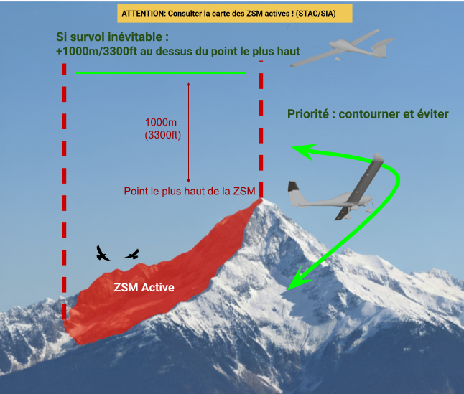
ENJEU DE PROTECTION DES ESPECES – ZSM
Il est demandé aux pilotes d’éviter le survol des ZSM actives, et en cas d'impossibilité alors survoler 3300ft au-dessus du point le plus haut de la ZSM pour les aéronefs motorisés et les planeurs.
20
22/11/2025
Notes:
20

Slide 21






ENJEU DE PROTECTION DES ESPECES – ZSM
Les ZSM sont à prendre en compte par tous les usagers de la montagne réalisant une activité susceptible d’occasionner un dérangement :
Vols d'aéronefs motorisés (aéronefs militaires, drones, etc.)
Vols d'aéronefs non motorisés (planeurs, deltas, parapente…)
Sports de nature (escalade, etc.)
Travaux (voieries, sylvicoles, entretien végétation, entretien installations hydro-électriques, surveillance lignes haute-tension, etc.)
Activités pastorales (écobuages..)
Chasse en battue
Etc.
21
22/11/2025
Notes:
Tous les usagers pouvant être concernés ont normalement accès à l’information ZSM et de nombreuses conventions de partenariat existent avec ces acteurs. Il existe par exemple une convention nationale avec le ministère de l’intérieur pour ces services gendarmerie nationale, CRS et sécurité civile et la prise en compte des ZSM lors de ses activités d’entraînement (aérienne ou terrestre). Il existe depuis 2009 un protocole avec le ministère des armées pour le non survol des ZSM Gypaete barbu en zone de montagne…
21

Slide 22
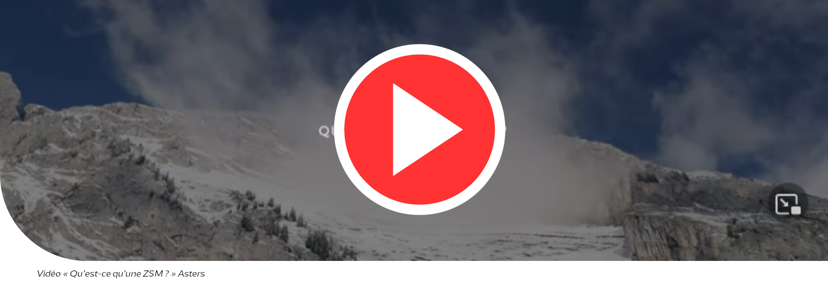
ENJEU DE PROTECTION DES ESPECES – ZSM
lien
22
22/11/2025
Notes:
22

Slide 23
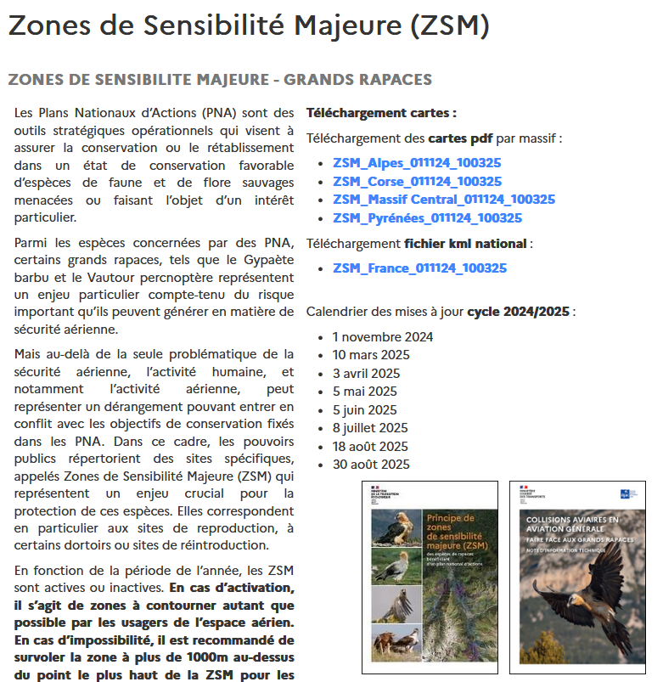
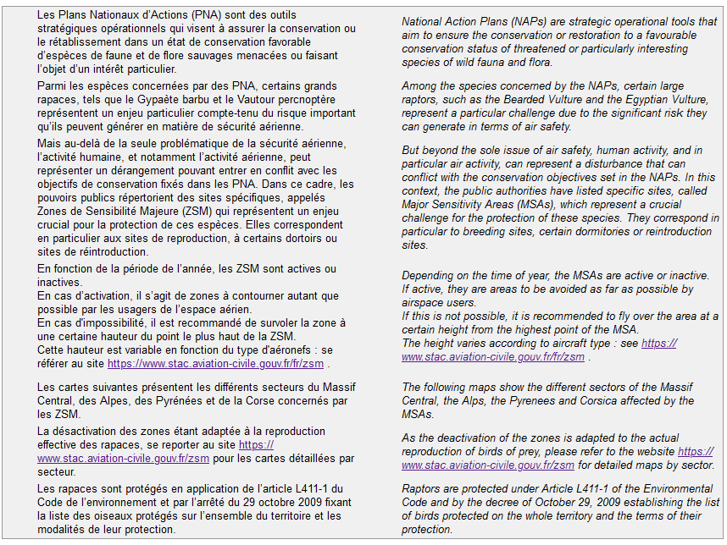


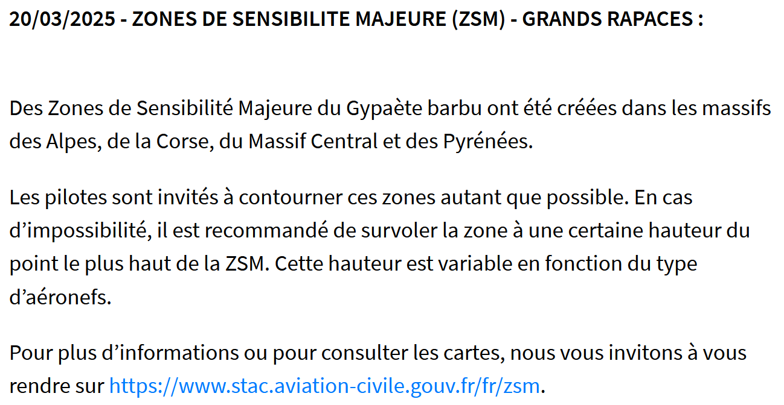
ENJEU DE PROTECTION DES ESPECES –
ACCES A L’INFO
Constat du STAC en 2022 : Les ZSM et leur fonctionnement restent encore largement méconnus des pilotes d'aéronefs
Objectifs depuis 2022 :
→Mettre à disposition les ZSM à l’ensemble des pilotes.
→Mener des actions de communication/ sensibilisation.
https://www.sia.aviation-civile.gouv.fr/
https://www.stac.aviation-civile.gouv.fr/fr/zsm
https://sofia-briefing.aviation-civile.gouv.fr/sofia/pages/homepage.html
23
22/11/2025
Notes:
Après avoir eu connaissance du sujet des ZSM, le STAC s’est renseigné auprès de pilotes d’aviation générale et aéroclubs, ceux interrogés n’avaient pas connaissance de ces zones.
Donc en 2022, la DREAL, le réseau des observateurs et animateurs locaux, et le STAC ont pris comme action de mettre à disposition ces zones à l’ensemble des pilotes et de mener des actions de sensibilisation.
Une page dédiée a été créée sur le site du STAC, où les zones étaient diffusées par carte pdf et par fichier kml. Une section dédiée dans l’AIP a également été créée pour donner des informations générales et renvoyer vers le site du STAC et l’information a également été diffusée sur le site SOFIA Briefing.
23

Slide 24
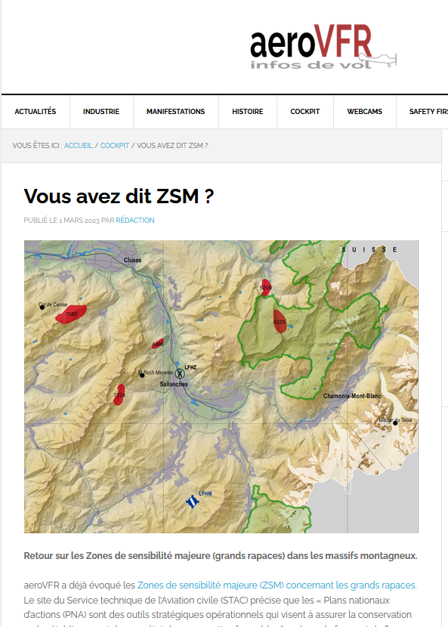
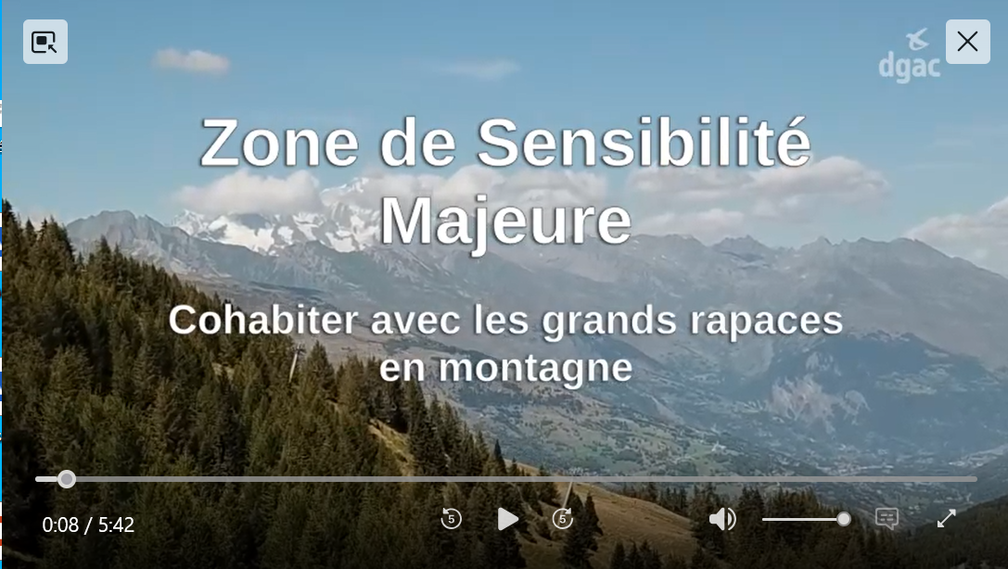
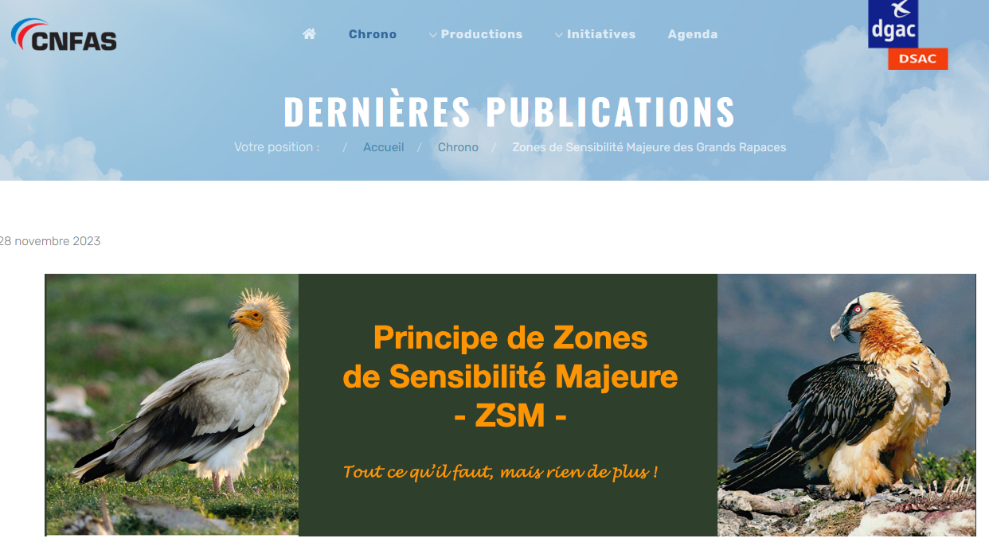
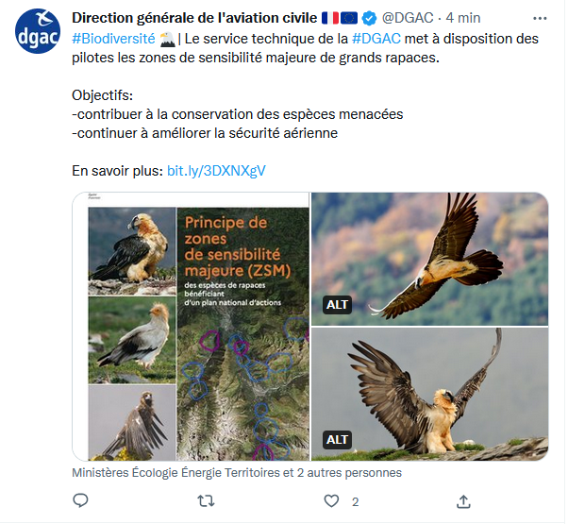
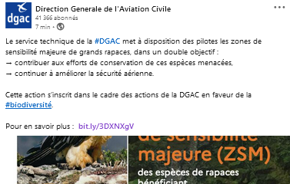
ENJEU DE PROTECTION DES ESPECES –
ACCES A L’INFO
lien
24
22/11/2025
Notes:
Plusieurs communications ont été faites, une mise à jour de la note technique du STAC, des articles, une vidéo etc. Une note d'information technique dédiée au sujet des grands rapaces et qui traite des deux enjeux, de sécurité et de protection des espèces
24

Slide 25
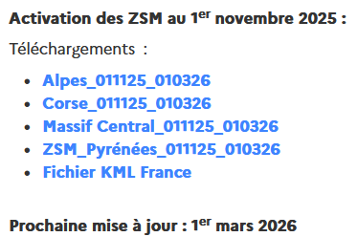
ENJEU DE PROTECTION DES ESPECES –
ACCES A L’INFO
Actuellement sur le site du STAC :
https://www.stac.aviation-civile.gouv.fr/fr/zsm
Cartes pdf et fichier .kml en libre téléchargement
A partir du 1er mars 2026 : arrêt de la diffusion sur le site du STAC, bascule sur le Visualisateur AIP et sur l'application SOFIA VAC du SIA. ​
Mise à jour en continu de l'activation/désactivation des zones grâce à une passerelle informatique de la DREAL.
25
22/11/2025
Notes:
Commentaires à faire par constance
25

Slide 26
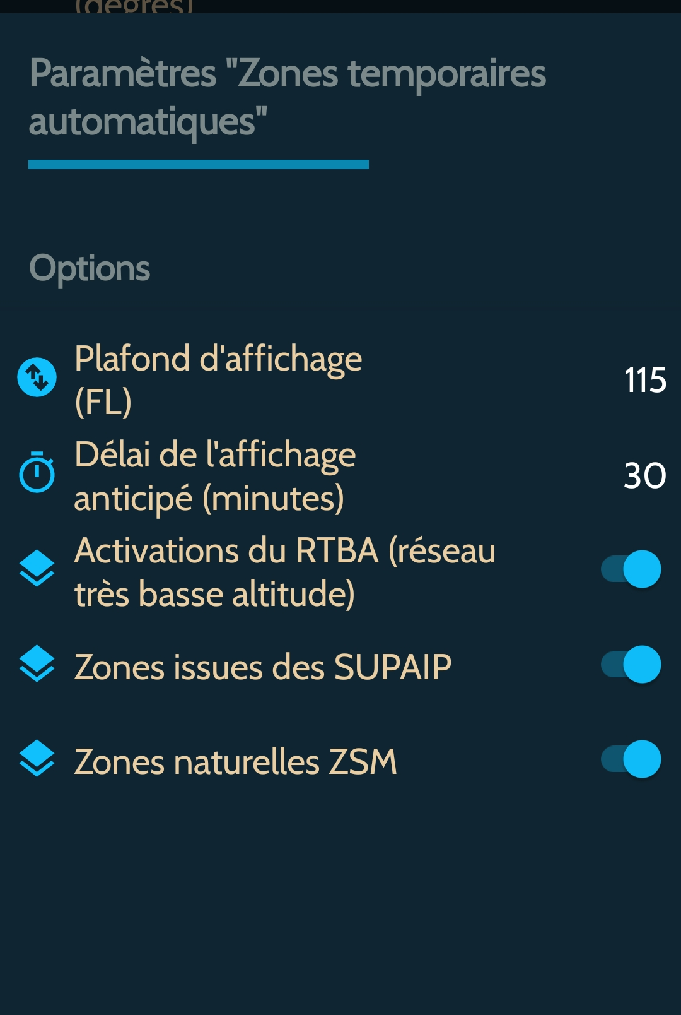

ENJEU DE PROTECTION DES ESPECES –
ACCES A L’INFO
Travail en cours pour les applications de préparation de vol : connexion à la passerelle informatique de la DREAL pour un affichage et une mise à jour en continu.
SD VFR Next contient déjà les ZSM ​
26
22/11/2025
Notes:
Commentaires à faire par constance
26

Slide 27

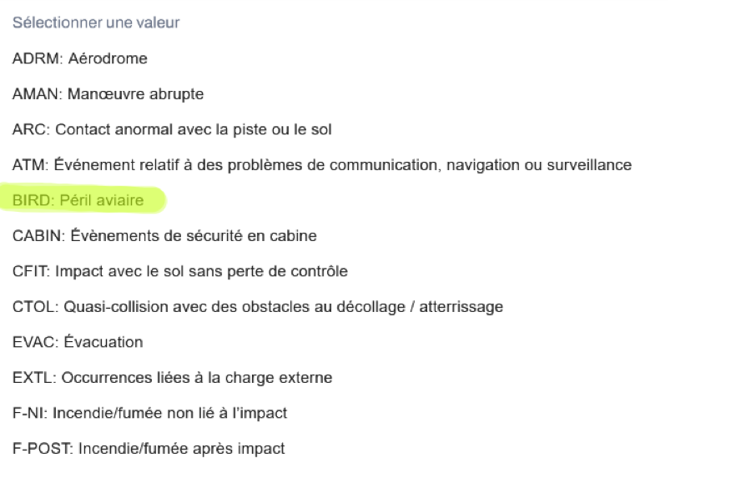
EN PRATIQUE –
NOTIFIER UNE COLLISION ANIMALIERE
Les impacts d’animaux, y compris collisions aviaires, font partie des 25 événements de sécurité à notifier (règlements (UE) 376/201 et 2015/1018 - ECCAIRS2). https://www.ecologie.gouv.fr/politiques-publiques/notifier-incident
Pilote FFA : le commandant de bord doit faire un signalement sur REX FFA NG. Ce signalement sera suivi d'une notification sur ECCAIRS2 (CRESAG) :
Le commandant de bord effectue la déclaration initiale. Le CPS complète ensuite avec lui cette déclaration REX et génère un CRESAG. La nature de l'évènement "Péril aviaire/animalier" peut être sélectionnée dans l'interface de déclaration CPS.
Pilote indépendant, hors organisation : la notification est effectuée sur ECCAIRS2
27
22/11/2025
Notes:
Notifier les collisions animalières est une obligation portée par le règlement UE n°376/2014.
Les pilotes doivent se référer à leurs organisations, aéroclubs, fédérations.
Les événements sont désormais notifiés dans ECCAIRS2 selon trois moyens : formulaire en ligne, formulaire pdf dans ECCAIRS2 ou fichier E5X. Pour les aéroclubs, il s’agira principalement des deux premiers moyens.
Un guide spécifique a été publié pour vous donner les recommandations pour renseigner les comptes-rendus d’événements animaliers sur ECCAIRS2, il faut savoir qu’il faut se référer à la section « informations additionnelles » des formulaires des comptes-rendus, c’est dans cette section qu’il y a tous les champs spécifiques dédiés aux événements animaliers. Ce guide, ainsi que le guide général de notification sur ECCAIRS2 sont disponibles sur le site internet affiché.
27

Slide 28

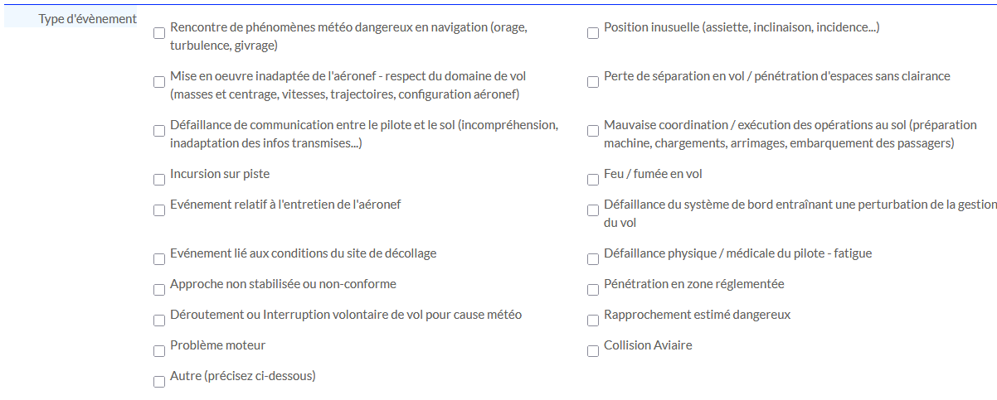

EN PRATIQUE – NOTIFIER UNE COLLISION ANIMALIERE
Pilotes ULM : la déclaration type REX se fait sur la page https://ffplum.fr/securite/rex/declarer-rex.
Et la notification se fait sur ECCAIRS2.
28
22/11/2025
Notes:
Notifier les collisions animalières est une obligation portée par le règlement UE n°376/2014.
Les pilotes doivent se référer à leurs organisations, aéroclubs, fédérations.
Les événements sont désormais notifiés dans ECCAIRS2 selon trois moyens : formulaire en ligne, formulaire pdf dans ECCAIRS2 ou fichier E5X. Pour les aéroclubs, il s’agira principalement des deux premiers moyens.
Un guide spécifique a été publié pour vous donner les recommandations pour renseigner les comptes-rendus d’événements animaliers sur ECCAIRS2, il faut savoir qu’il faut se référer à la section « informations additionnelles » des formulaires des comptes-rendus, c’est dans cette section qu’il y a tous les champs spécifiques dédiés aux événements animaliers. Ce guide, ainsi que le guide général de notification sur ECCAIRS2 sont disponibles sur le site internet affiché.
28

Slide 29
EN PRATIQUE – NOTIFIER UNE COLLISION ANIMALIERE
Toutes les collisions animalières sont notifiées (ECCAIRS2). Ces évènements sont consultés par la DSAC et le STAC qui ont des accès à ECCAIRS2.
En particulier :
La base de données nationale des événements animaliers (PICA) gérée par le STAC est alimentée automatiquement (passerelle informatique) avec les événements animaliers contenus dans ECCAIRS2.
Importance de notifier toutes les collisions, et avec le plus de détails possibles y compris dans le champ "Conclusion" du CRESAG (date, heure, espèce animale si identifiée, phase de vol, altitude, effet sur le vol, partie de l'avion impactée, coût des réparations, etc.).
29
22/11/2025
Notes:
Notifier les collisions animalières est une obligation portée par le règlement UE n°376/2014.
Les pilotes doivent se référer à leurs organisations, aéroclubs, fédérations.
Les événements sont désormais notifiés dans ECCAIRS2 selon trois moyens : formulaire en ligne, formulaire pdf dans ECCAIRS2 ou fichier E5X. Pour les aéroclubs, il s’agira principalement des deux premiers moyens.
Un guide spécifique a été publié pour vous donner les recommandations pour renseigner les comptes-rendus d’événements animaliers sur ECCAIRS2, il faut savoir qu’il faut se référer à la section « informations additionnelles » des formulaires des comptes-rendus, c’est dans cette section qu’il y a tous les champs spécifiques dédiés aux événements animaliers. Ce guide, ainsi que le guide général de notification sur ECCAIRS2 sont disponibles sur le site internet affiché.
29

Slide 30
CONCLUSION- POINTS CLES
Cohabiter avec les grands rapaces : enjeux de sécurité (risque de collision) et de conservation des espèces protégées
ZSM : géolocalisation des sites de reproduction du Gypaète barbu
ZSM active : limitation de toutes les activités anthropiques. Pour les pilotes : contourner la zone, et en cas d'impossibilité la survoler à 3300ft au-dessus du point le plus haut de la zone
ZSM actives dispo sur le site du STAC [à partir du 1er mars 2026 : sur le Visualisateur AIP et l'appli SOFIA VAC du SIA] et quelques applis de préparation de vol
Risque de collision aviaire dans tout l'espace aérien, avec les grands rapaces et autres espèces, et sur les aérodromes
Contribuer à l'amélioration de la sécurité en notifiant toutes les collisions animalières
30
22/11/2025
Notes:
Parler de cohabitation
30

Slide 31
RESSOURCES BIBLIO
« Collisions aviaires en aviation générale – Faire face aux grands rapaces » Note d’information technique – STAC, Constance Anelli https://www.stac.aviation-civile.gouv.fr/fr/publications/collisions-aviaires-en-aviation-generale
« Risques aviaires – Conseils de cohabitation et de comportement du pilote de planeur » FFVV – Noel Bravo https://www.acat-toulouse.org/uploads/media_items/risques-aviaires-conseils-de-cohabitation-et-de-comportement.original.pdf
Yohan Sassi. De l’individu au groupe : étude du comportement de vol des vautours fauves. 2023 https://theses.hal.science/tel-05262046/document
Document de principes des ZSM : https://www.nouvelle-aquitaine.developpement-durable.gouv.fr/le-gypaete-barbu-a1738.html
31
22/11/2025
Notes:
Parler de cohabitation
31

Slide 32
MERCI DE VOTRE ATTENTION
Contacts :
DREAL Nouvelle Aquitaine - PNA Gypaète barbu : arnaud.delbary@developpement-durable.gouv.fr
LPO - Animation PNA Gypaète barbu secteur Pyrénées : helene.loustau@lpo.fr
DGAC/STAC : stac-biodiversite-bf@aviation-civile.gouv.fr
22/11/2025

Slide 33
